Slide 1
APP产品设计与交互
《犀牛故事》

Slide 2
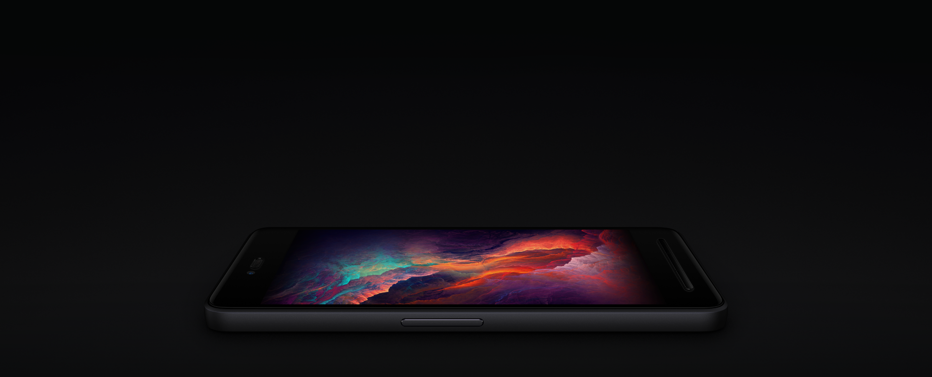
目录
CONTENTS
第一部分
第二部分
第三部分
第四部分
作品简介
竟品分析
界面设计
交互设计

Slide 3
第一部分
作品简介
犀牛故事APP
请通过一段话来介绍该款APP的功能特点以及解决用户的问题，字数不易过多。请根据内容进行排版，配图不限制，可灵活多样。

Slide 4
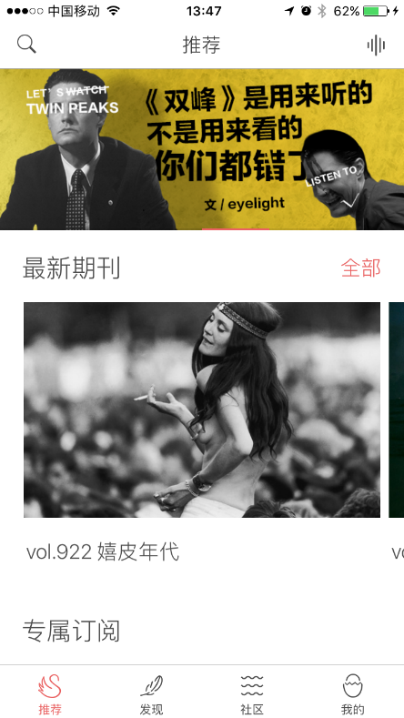
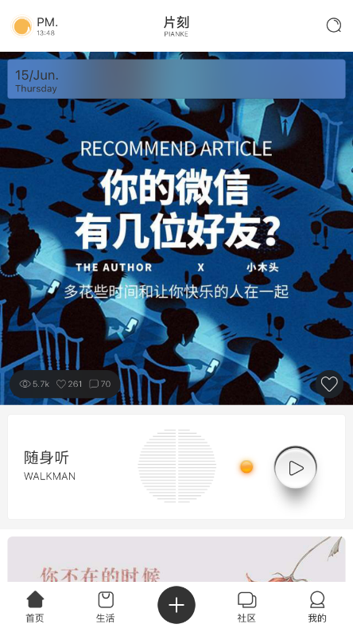
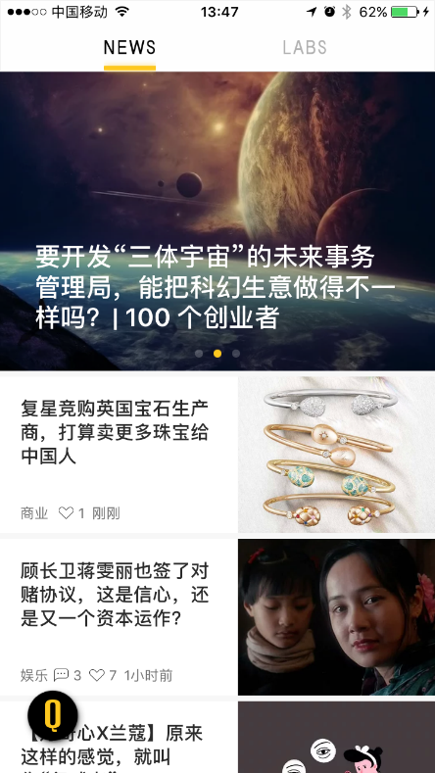
本页面主要展现多个精品进行分析，至少找出三个竞品进行分析，方式不限制。
第二部分
竞品分析
落网
片刻
好奇心日报
好奇心日报
片刻
功能分析：
通过一段话分析竞品APP的功能特点。
设计分析：
通过一段话分析设计上的风格定位
以及版式方面的思考。
交互分析：
通过一段话分析交互方面优缺点，主要从人机交互上面阐述。

Slide 5
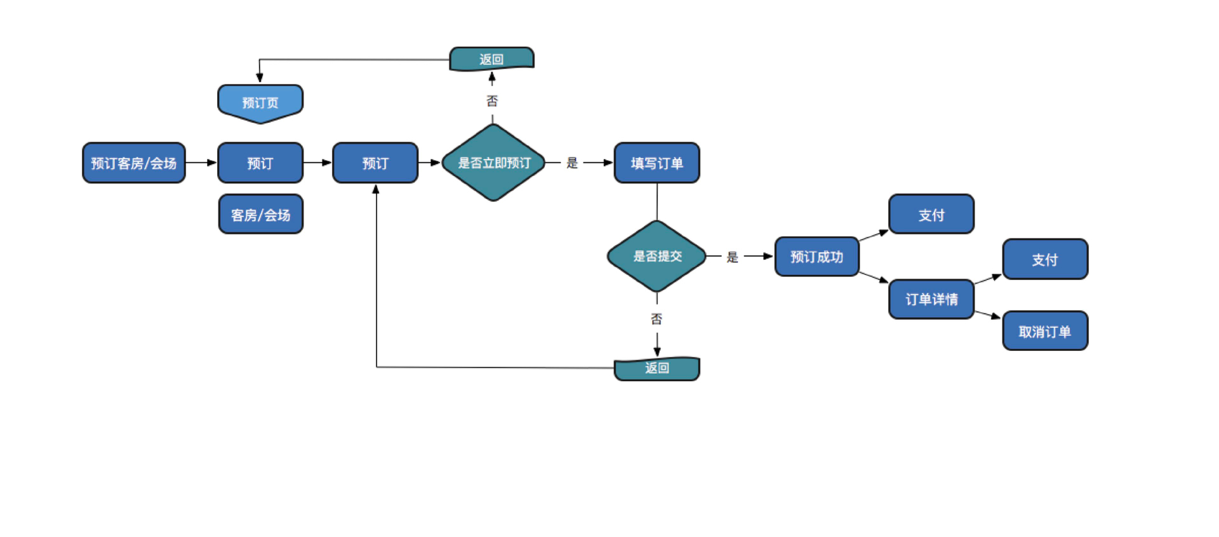
本页面主要展现APP的基本流程关系，以下图为参考。
第三部分
界面设计

Slide 6
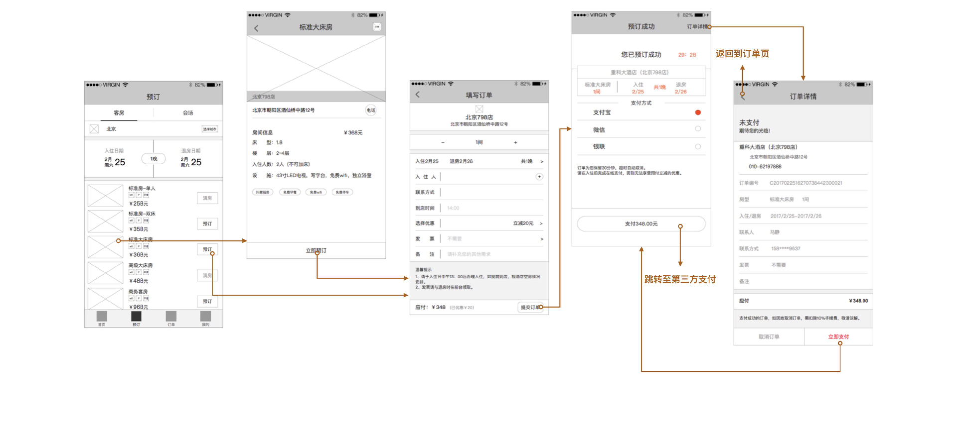
本页面主要展现APP主要原型图的流程关系，可以运用Axure或墨刀或其他原型软件制作。需要提交源文件时提交产品全部原型图。
第三部分
界面设计

Slide 7
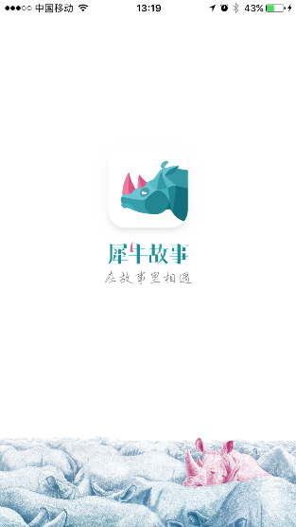
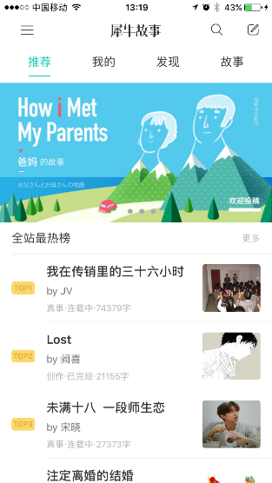
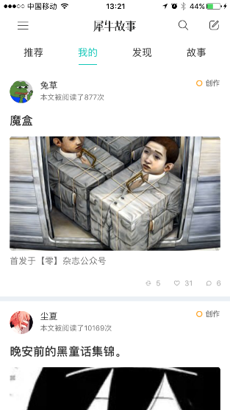
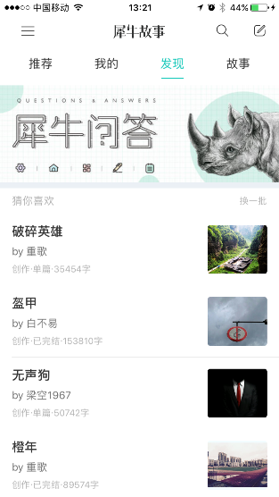
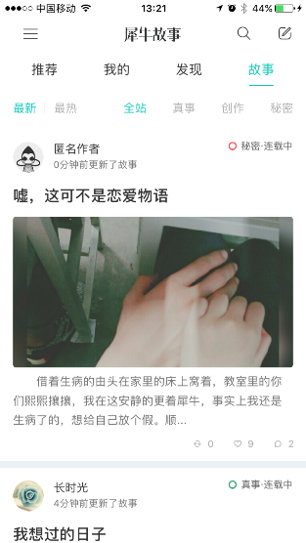
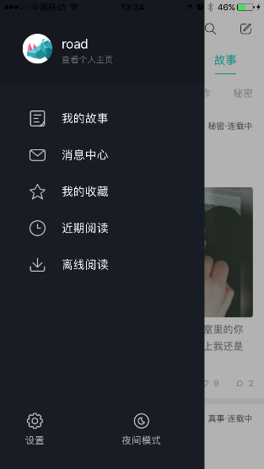
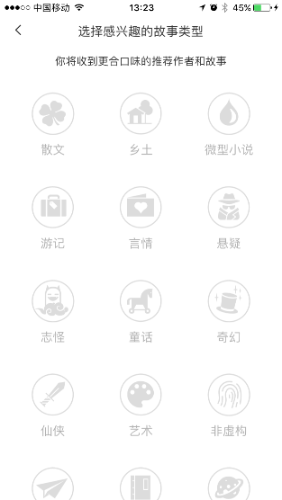
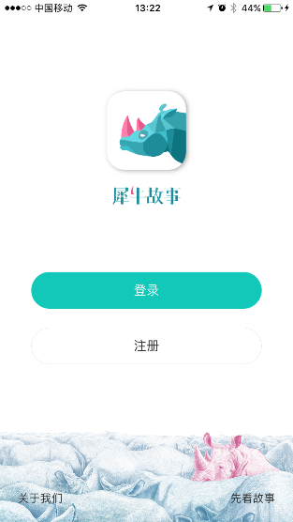
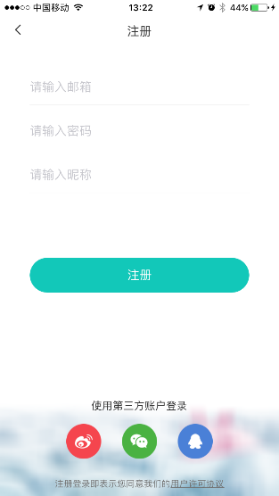
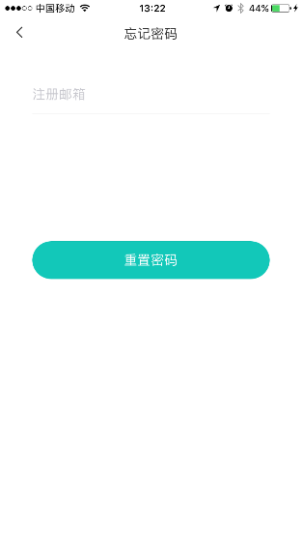
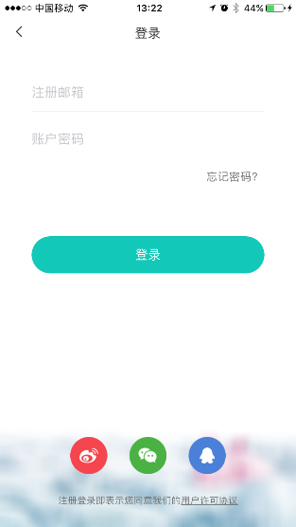
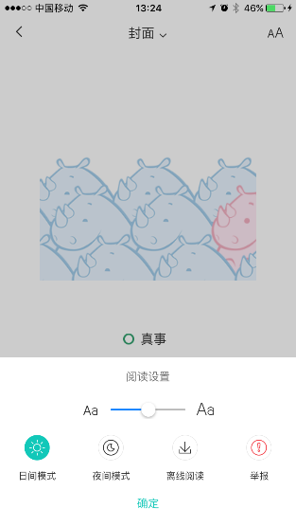
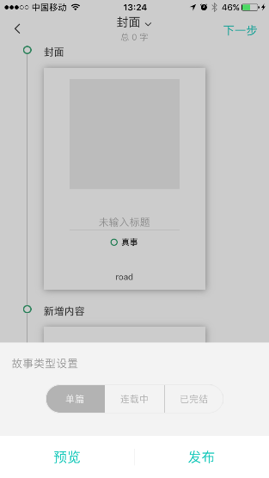
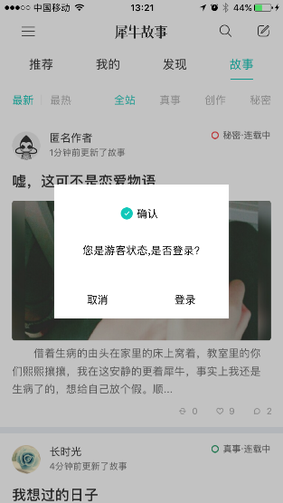
本页面主要展现APP的页面设计可以分为多张PPT展现版式没有限制，需要展现主要页面如启动图标、启动页、引导页、登录注册、主要页面等，可以加入设计规范如色彩字号等。
第三部分
界面设计

Slide 8
第四部分
交互设计
本页面可以插入做好的交互视频可以是用交互软件制作链接电脑录制好的视频插入页面进行展示可以为html文件或其他能够展现交互的方式，形式不限制。

Slide 9
THANKS

